Slide 1
Лекция 5: Система видов и жанров журналистских текстов
Вопросы, рассматриваемые на лекции:
Родовые, видовые и жанровые различия в журналистике.
Виды журналистских текстов и типы контекстов. Гипертекст. Мультимедиа.
Жанры журналистики. Информационные, аналитические и художественно-публицистические жанры журналистских публикаций.

Slide 2
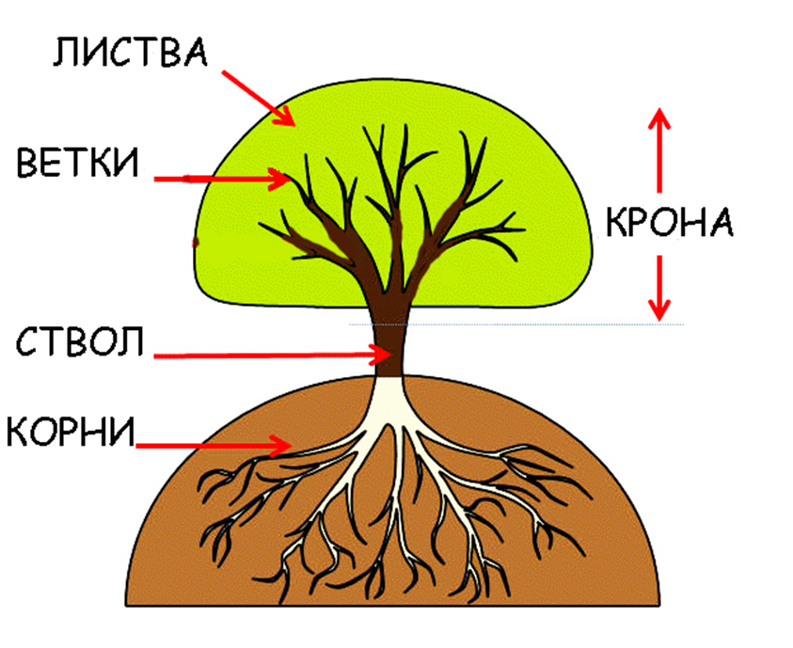
Особенности: родовые – видовые – жанровые
Родовой – это базовый и самый устойчивый (по передаваемым в пространстве и времени качественным характеристикам элементов) метауровень иерархической системы в динамике. Род формирует виды, каждый из которых сохраняет его основные свойства. (Например, драма – род театральных произведений; её виды: античная драма, средневековая драма и др.)
Вид – группа элементов с одинаковыми
формальными и функциональными
свойствами; устойчивая единица системы.
Жанр – самая подвижная, фиксируемая в
конкретном пространстве и времени
форма текста (журналистского,
литературного, музыкального и т.д.).
Граница, разделяющая жанр, род, вид, форму
может отсутствовать или быть условной.

Slide 3
Основные категории журналистики:
Журналистский текст – это родовое (первичное) понятие, которое охватывает все виды и жанры журналистских публикаций.
Обретает специфику в прессе, в радиовещании, в телевизионном вещании, в веб-изданиях интернета. Их можно рассматривать абстрагировано (!) как самостоятельные медиа – виды (роды) журналистики со своими собственными каналами и средствами передачи информации.
Журналистский жанр – это устойчивая форма подачи разнообразной информации в СМИ. Ему присущи:
оперативность отражения в тексте фактов действительности;
особая форма организации журналистского текста со специфическими структурно-композиционными признаками, стилистическими приёмами и языковыми средствами (публицистики);
ориентация на запросы и менталитет читательской аудитории и другие.
Журналистские жанры группируется в виды по наиболее ярким особенностям.

Slide 4
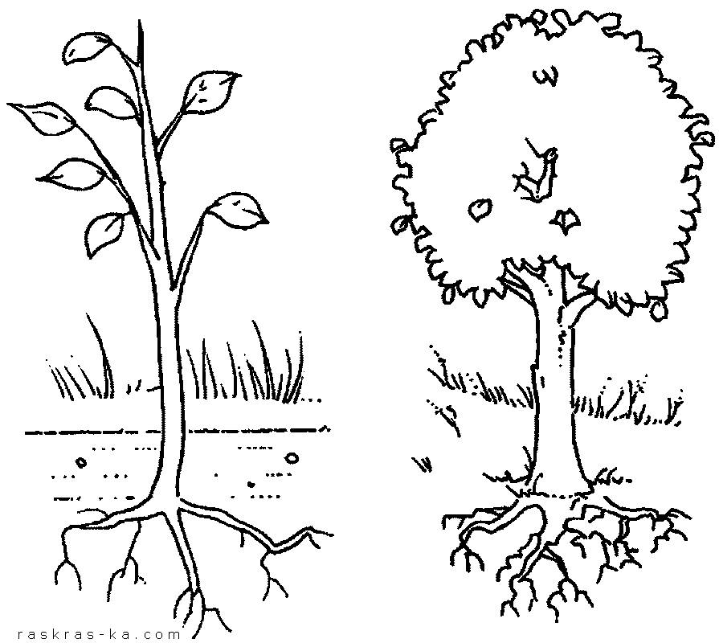
Метафора «упадка и расцвета»

Slide 5
Виды журналистских текстов:
Печатный (газеты, журналы);
Фотографический (в прессе, ТВ, интернете);
Звуковой (радио);
Видеозвуковой (телевидение, интернет);
Гипертекстовый (интернет).
Каждому из видов текста соответствует свой тип контента:
Визуальный (газеты, журналы, в т.ч. фотографии);
Аудиальный (радио);
Аудиовизуальный (телевидение);
Мультимедийный (интернет).

Slide 6
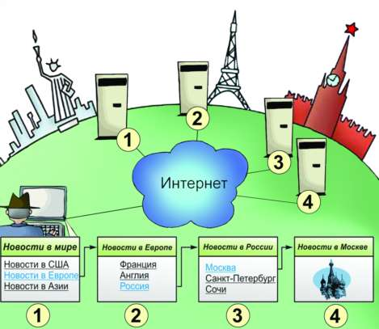
Гипертекст
это «разветвленный текст» или «ветвящийся как бы сам по себе и выполняющий действия по запросу». Понятие ввёл в 1965 г. американский философ, социолог Тед Нельсон. Сама идея гипертекстовых технологий реализована в сети интернета.
Особенность: мышление читателя включается в стихийный информационный процесс. Человек самостоятельно выбирает последовательность запросов, является активным участником создания самой структуры гипертекста.

Slide 7
Мультимедиа – лат. «multy» - много, «media» - среда, средство
полисреда из продуктов и услуг, одновременно создающих информацию разных типов (визуальную, аудиальную) и видов (текст, графика, анимация, видео, речь, музыка, пение) [4];
средство предоставления информации с помощью объединения множества воспринимаемых человеком сред (аудиальной, визуальной, кинестетической), управляемых интерактивным программным обеспечением [5].
Феномен мультимедиа – явление человеческой культуры, развивающееся на основе синтетических видов искусства (театр, балет, цирк, кино и т.д.).
Современные мультимедиа – это цифровые мультимедиа, созданные с помощью компьютерной техники и информационных технологий.
Объединяют: продукт, созданный на основе мультимедийных технологий; мультимедийную программу-оболочку; компьютерное оснащение.

Slide 8
Основные жанры журналистских публикаций:
Группируются по видам или видовым признакам [1] :
Информационные жанры;
Аналитические жанры;
Художественно-публицистические жанры.
Поскольку границы жанров «подвижны», выделяют также подвиды. Подвид включает черты как своего основного, так и другого вида жанров. Например, информационного и аналитического: оперативно-исследовательские жанры и т.п.

Slide 9
Информационные жанры: информация, заметка, репортаж, интервью, отчет
Во всех информационных жанрах преобладает «сухая» информация (практически лишенная субъективного мнения автора) о конкретных событиях, идёт констатация фактов, оперативно подаются новости политической, идеологической, экономической, культурной жизни.
Информация – самая оперативная и краткая новость.
Заметка – расширенная информация с дополнительными сведениями, цифрами, ссылками на источники и т.п.
Репортаж – информация от первого лица о происходящем событии.
Интервью – структурированная «Вопрос-Ответ» публикация-беседа.
Отчет – детальное освещение всех актуальных вопросов какого-либо значимого мероприятия.

Slide 10
Аналитические жанры: статья, корреспонденция, обозрение, рецензия, комментарий
Отличительной чертой всех аналитических жанров является индивидуально проведенный автором анализ жизненных фактов, ситуаций, наблюдений. В публикациях преобладают субъективные авторские размышления, оценки, логические обобщения и выводы, что увеличивает масштаб текста. Факты действительности и художественные элементы текста играют второстепенную (вспомогательную) роль.
Статья (лат. articulus) – основной аналитический жанр с объективной постановкой проблемы и её анализом.
Корреспонденция – статья «по поводу» с максимально проявляющимся субъективным авторским началом, пересказом произошедших событий.
Комментарий – специалист подробно комментирует уже произошедшее событие, уточняет детали и высказывает своё мнение.
Обозрение – автор-наблюдатель наглядно раскрывает суть предмета анализа.
Рецензия – аналитический отзыв на произведение кино, литературы и т.д.

Slide 11
Художественно-публицистические жанры: очерк, эссе, фельетон, памфлет
Максимально приближенные к литературным произведениям жанры из-за ярко выраженного эмоционально-образного контекста, насыщенного метафорами, сравнениями, эпитетами.
Очерк – «рисунок словом» постепенно раскрываемой в журналистском тексте проблемы с документальным эффектом.
Эссе – очерк-размышление автора «на тему», по конкретной проблеме.
Фельетон – сатирическое произведение, в котором журналист высмеивает общественные пороки.
Памфлет – греч. «всё испепеляю», гневное саркастическое произведение, в теме которого автор изобличает опасное общественное зло.

Slide 12
Контрольные вопросы:
Выберите самую «подвижную» форму текста: род – вид – жанр.
Что такое «журналистский жанр»?
Назовите виды журналистских текстов.
Какой тип контекста соответствует телевизионному вещанию?
Какой тип контекста соответствует прессе?
Поясните, что такое гипертекст?
Раскройте сущность феномена мультимедиа.
Сгруппируйте по видовым признакам жанры журналистики.
Охарактеризуйте информационные жанры.
Охарактеризуйте аналитические жанры.
Охарактеризуйте художественно-публицистические жанры.
В чем сущность репортажа?
Дайте определение жанра «статьи».
Что такое очерк?
В чем сущность памфлета?

Slide 13
Литература:
Стральцоў, Б.В. Публіцыстыка. Жанры. Майстэрства / Б.В. Стральцоў. – Мінск : Выд-ва БДУ, 1977. – 336 с.
Основы творческой деятельности журналиста: учебник/ ред.-сост. С.Г. Корконосенко. – СПб. : Знание, 2000 г. – 272 с. – [Электронный ресурс]. – Режим доступа: http://evartist.narod.ru/text5/58.htm
Прохоров, Е.П. Введение в теорию журналистики. – М., 2011, – 351 с. – [Электронный ресурс]. – Режим доступа: http://www.twirpx.com/file/1260009/grant/
Каптерев, А.И. Мультимедиа как социокультурный феномен: учебн. пособие. – М.: Изд. ИПО Профиздат, 2002. – 224 с.
Шлыкова, О.В. Культура мультимедиа: уч. пос. для студентов/ О.В. Шлыкова. – М. : ФАИР-ПРЕСС, 2004.
Тертычный, А.А. Жанры периодической печати: учебн. Пособие. – М. : Аспект Пресс, 2000. – [Электронный ресурс]. – Режим доступа: http://evartist.narod.ru/text2/01.htm
Фихтелиус, Э. Десять заповедей журналистики/ Э. Фихтелиус: пер. со шведск. – Стокгольм, 1999, – 155 с.

